Slide 1


换流变变频风机调试平台
2021年09月20日

Slide 2

目 录
项目概况
1
CONTENTS
2
项目研究内容
3
项目效益及成果展示
4
项目进度及资金使用情况
5
项目推广价值

Slide 3

01
项目概况

Slide 4

项目概况-项目背景
换流变长期安全运行依赖于散热风扇的可靠散热，由于换流变长期工作在大电流、高发热状态，特别是迎峰度夏时的大负荷运行，散热风扇的故障或异常可能导致换流变功率受限。
由于长期缺乏EBM风扇专用的测试工具和方法，导致风扇在性能测试、检修维修时无法实现完整测试。这不仅会导致风扇检修时的反复拆装，更可能会导致风扇长期运行在异常状态，从而加重运维成本。
鉴于此，本项目拟研发一款换流变变频风机调试平台，实现EBM风扇全面调试，满足现场使用要求。

Slide 5
项目概况-现有问题
换流变长期工作在大电流、高发热状态，其可靠运行依赖于散热风扇持续工作，由于安装位置和使用条件的限制，其经常出现变频风机故障。
1
修复的EBM风扇由于控制模式和现场测试的复杂性，经常导致风扇安装到位后无法运行，出现反复拆装的情况。
2
风扇是需要长期运行的设备，直接决定着换流变的散热能力，由于缺乏可靠的测试手段和工具，维修后的风机可能仍存在异常。
3

Slide 6
02
项目研究内容

Slide 7
项目研究内容
为了解决缺乏必要和专业的检测工具导致新更换的风机仍存在异常，或修复后无法进行完整功能测试的窘境，现研发一种换流变变频风机调试平台。其具有和原厂兼容的通信和控制模式，可实现变频风机全面的功能和性能测试，避免异常状态下投入使用。

Slide 8
项目研究内容
（1）用户可配置的测试过程，用户自由设定测试过程和测试内容；
（2）用户可配置的通过条件，用户自由配置测试结果的通过条件；
（3）兼容原厂的通信协议，可实现变频风机各项参数测试；
（4）用户可配置工作模式，并可实现一键恢复；
（5）一键测试，按照测试预案一键完成测试。

Slide 9
项目研究内容-技术路线
项目研究具体包括：
（1）原厂通信协议研究，全兼容原厂控制方式；
（2）用户测试策略及过程设计，用户可自由设定；
（3）测试结果误差设置，用户可自由设定；
（4）一键测试内容设定，用户可自由设定；
（5）自动生成测试结果及通过条件判定；
（6）测试平台硬件原理图、PCB、平台设计；
（7）恢复出厂设置，高级用户一键恢复原厂参数；
（8）测试结果生成建档数据。

Slide 10
项目研究内容-基本构造-1
换流变变频风机调试平台包括HMI人机界面、工作电源、主控制单片机板卡、机柜、各种引出线，实现测试过程和测试方法的自由配置。高级用户通过权限认证后可自由设定测试流程、测试方法、控制模式、误差级别、用户自定义出厂设置等高级参数。
1、微控制单元MCU：使用STM32 VCT6作为控制器的主控芯片，完成测试过程和控制；
2、HMI：人机接口界面，用户可实现测试过程或高级参数的设置、测试结果的展示、报警信息等；
3、存储模块：单片机本地存储，完成测试结果，用户设置数据的存储；

Slide 11
项目研究内容-基本构造-2
4、电源模块：使用+24V 10A 开关电源给其他模块供电；
5、物联网模块：可选配置，通过WIFI或4G接入，实现测试完成远程提示，解放测试人员；
6、通信接口：预留RS485通信接口，可实现和其他平台对接能力。
7、云平台：可选配置。

Slide 12
项目研究内容-基本构造-3
通信、控制信号
输入：AC380V
受控风扇电源：AC380V

Slide 13
03
项目效益及成果展示

Slide 14
项目效益及成果展示-项目效益
项目研发的换流变变频风机调试平台，从根本上解决新机参数设置错误、维修或返修机维修质量问题、参数设置问题导致的现场反复拆装风扇，提高检修效率，对于时间紧迫的检修过程具有及其重要的意义。
该平台可实现EBM风机性能的全面测试，实现所有待安装的EBM风扇均通过严格检测，保证维修后待安装风机健康状态良好。

Slide 15
项目效益及成果展示-项目效益
测试结果自动判定避免人为误判
人机交互简单快捷
1
2
3
3
4
5
全面检测杜绝设备带隐患运行
测试完成自动恢复出场设置避免参数错误反复拆装
一键恢复自定义标准参数，避免设置错误

Slide 16
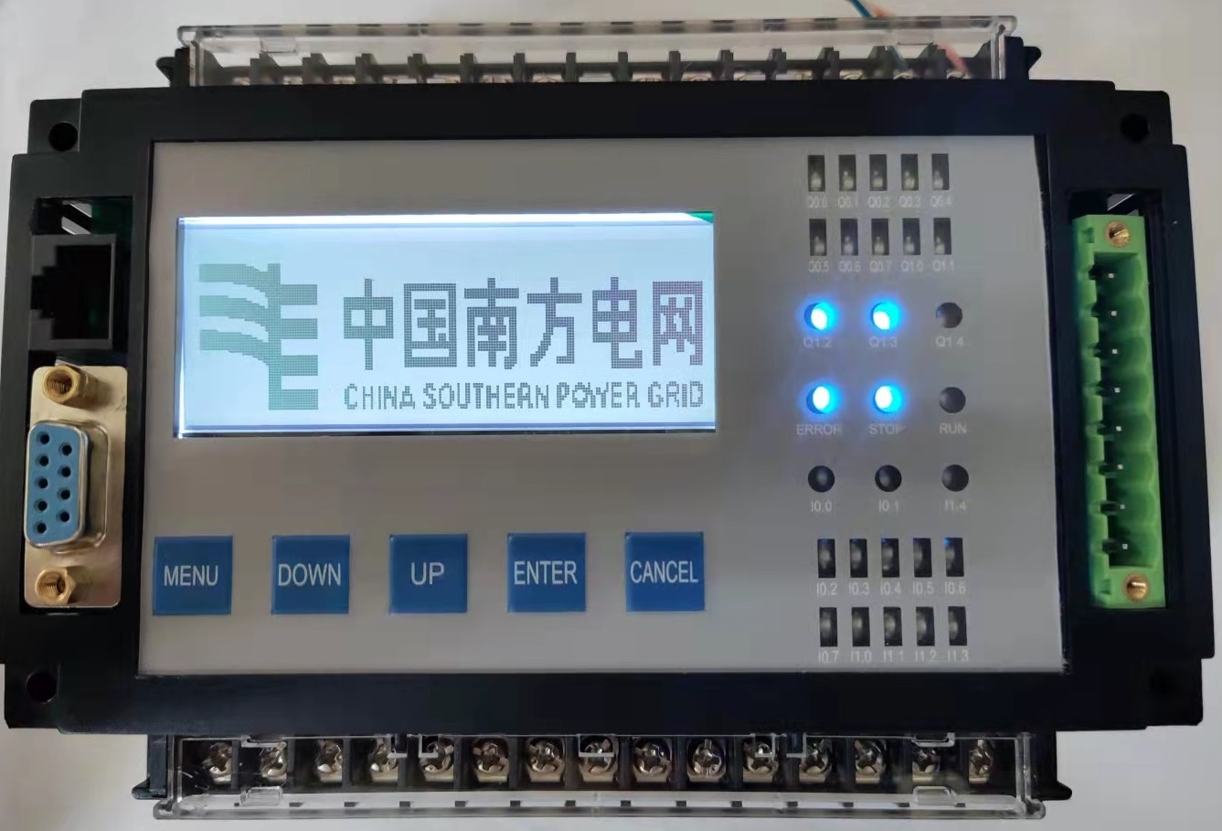
项目效益及成果展示-成果展示
图1 核心控制器实物图外观

Slide 17
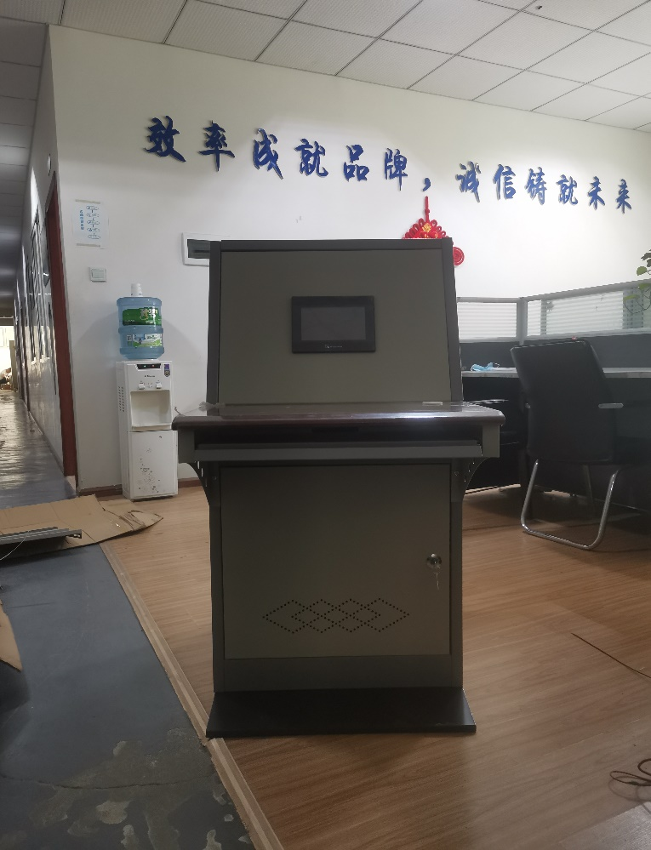
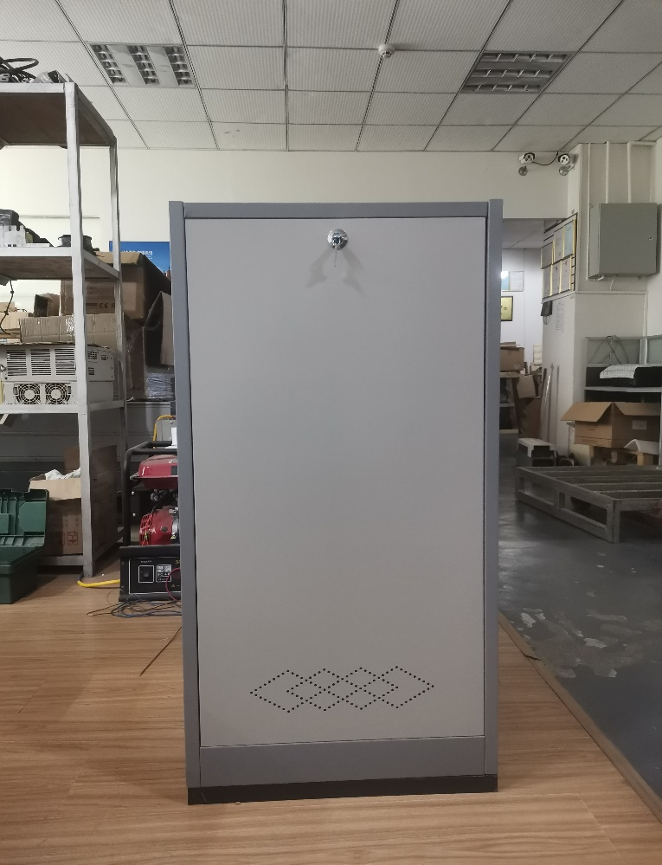
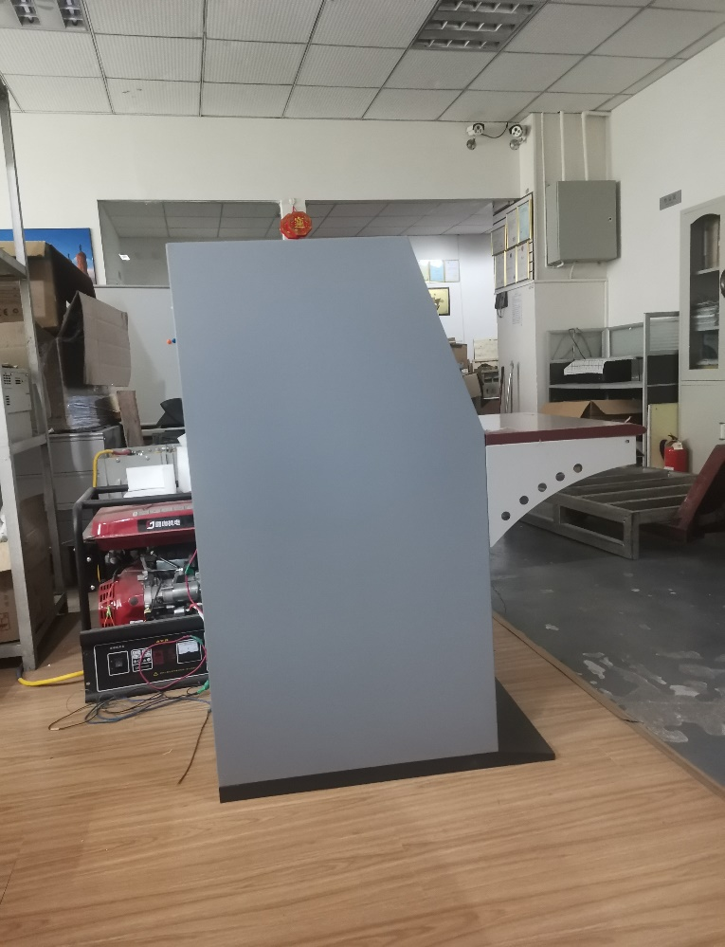
项目效益及成果展示-成果展示
正面
背面
侧面
图2 现场控制器实物图外观

Slide 18
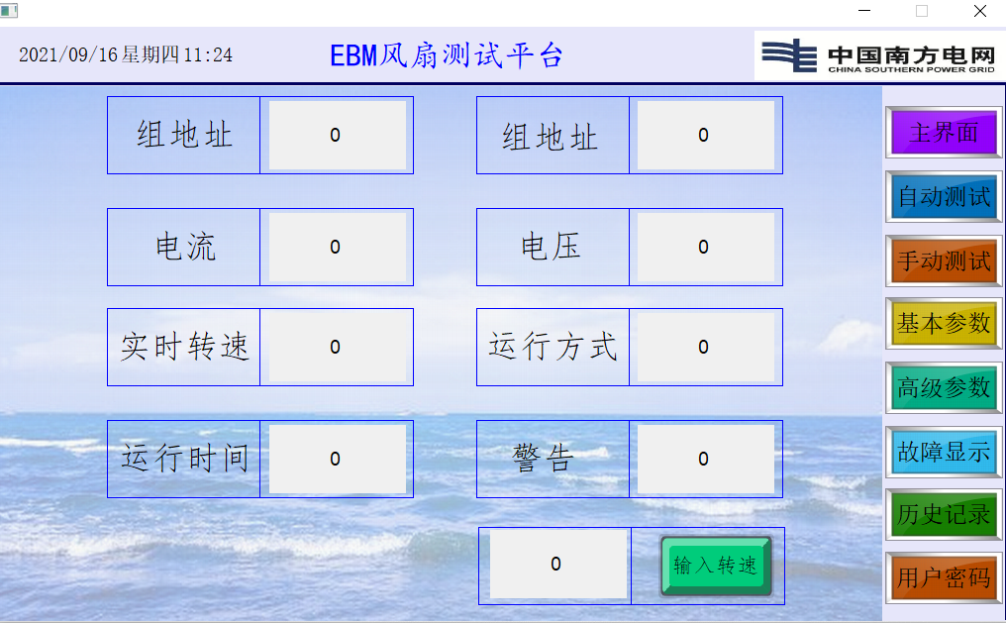
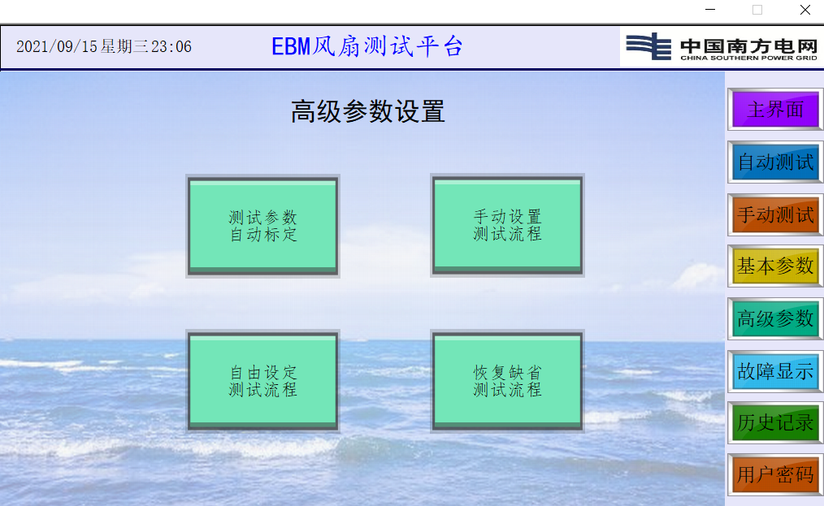
项目效益及成果展示-成果展示
图3 触摸屏操作界面展示：主界面（左）、高级参数设置（右）

Slide 19
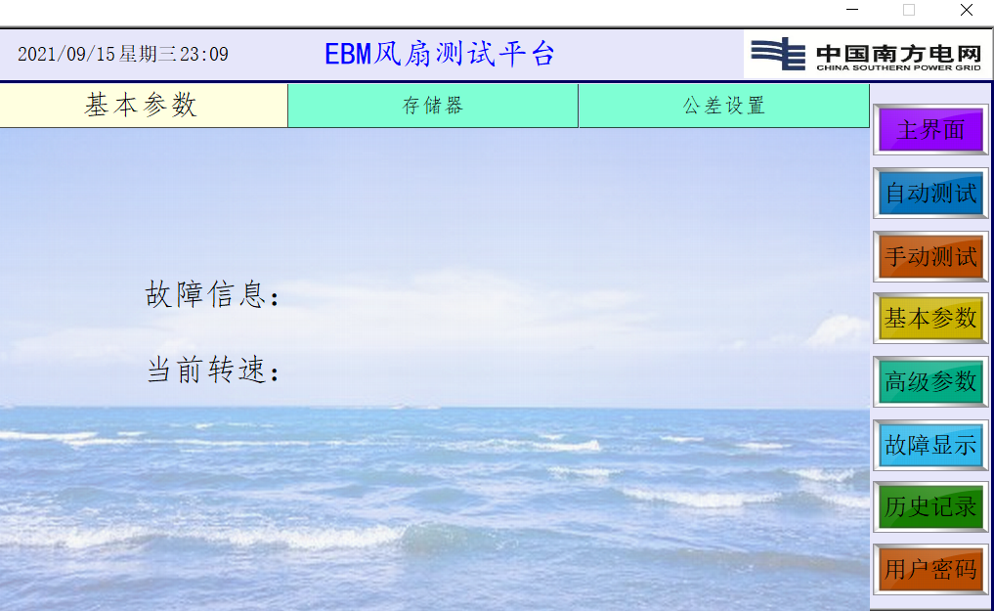
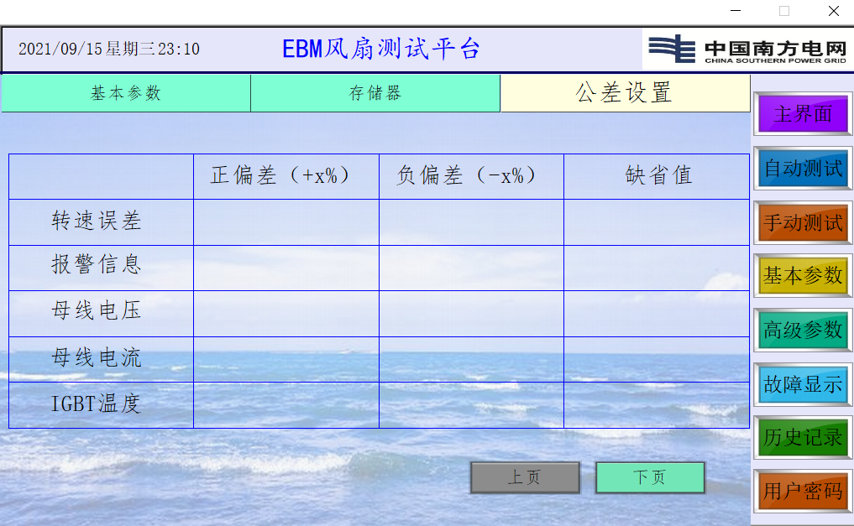
项目效益及成果展示-成果展示
图4 触摸屏操作界面展示：基本参数（左）、公差设置（右）

Slide 20
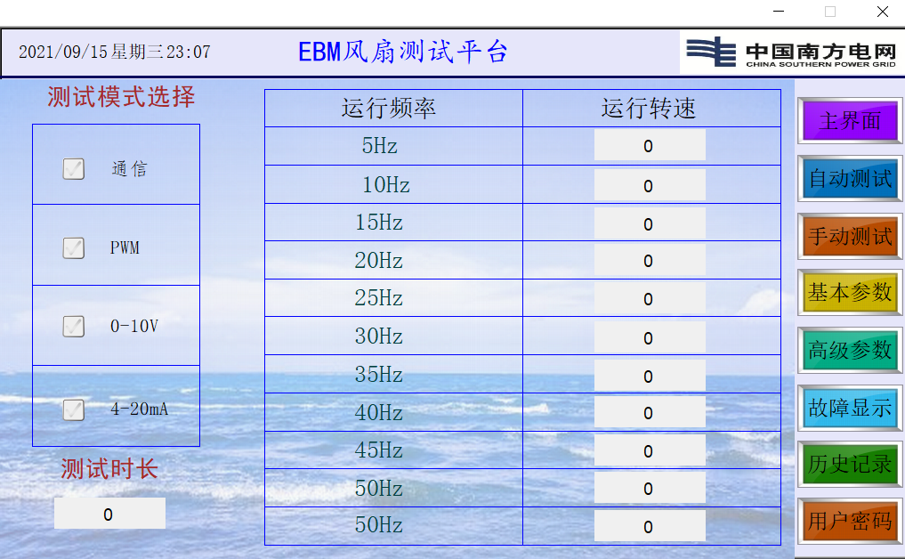
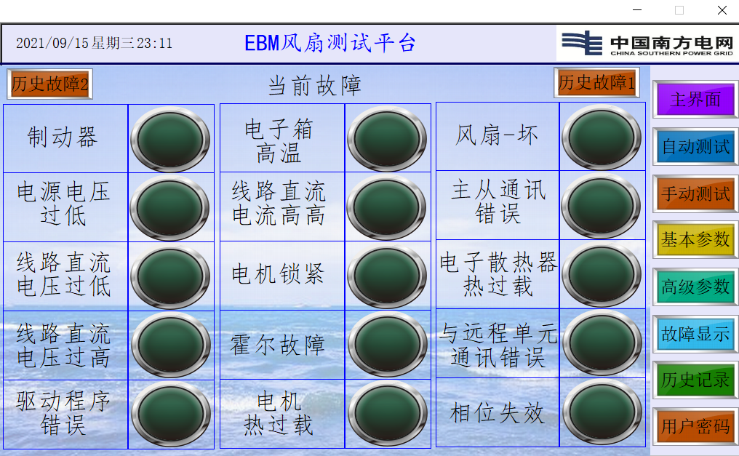
项目效益及成果展示-成果展示
图5 触摸屏操作界面展示：手动选择测试模式（左）、故障界面（右）

Slide 21
04
项目进度及资金使用情况

Slide 22
项目进度及资金使用情况
时间 | 工作安排 | 资金安排（万元） | 备注
2021年05月 | 1、联系合作单位； 2、人员、资金、项目各阶段工作初步讨论分配。 | 0 | 已完成
2021年06月 | 联系合作单位对项目所涉及的相关规范、技术要求、实施细节等相关资料进行收集整理。 | 0 | 已完成
2021年6-7月 | 确定方案，进行试制，专利撰文。 | 0 | 已完成
2021年7-9月 | 装置实测及改进。 | 0 | 已完成
2021年9-12月 | 1、装置定型，项目验收； 2、进行相关费用结算； 3、整理项目相关资料，项目结题归档。 | 4.7 | 进行中

Slide 23
05
项目推广价值

Slide 24
项目推广价值
1
%
测试内容丰富，测试高效准确
2
%
权限分级管理，避免误操作，发现潜在故障
3
%
解决现场反复拆装问题，减轻现场工作负担
4
%
与设备匹配测试方法，通过条件自由设定
5
%
用户可现场修改工作模式，避免参数错误

Slide 25

汇报完毕！感谢聆听

